Slide 1
Gimp
Retuširanje

Slide 2
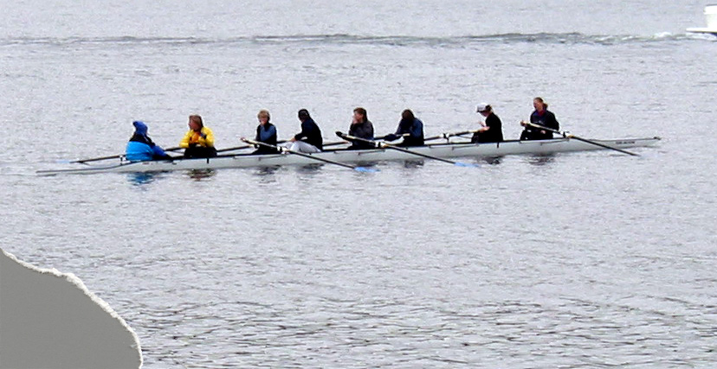
Pokreni GIMP Otvori sliku Camac start koristeći komandu File – Open u folderu Computer – C – informatika -7. razred - Retusiranje
Naučićemo komande za retuširanje koje će nam pomoći da uklonimo poderotinu na slici i trag glisera

Slide 3
Alatka Clone Tool
Deo slike je iscepan, biramo komandu Clone Tool (C – prečica sa tastature)
3 koraka
U opcijama izaberemo veličinu četkice 60
CTRL + Klik da uzmemo uzorak,
Bojimo u istoj visini da ispravimo deo slike koji je pocepan
Na isti način treba da obrišemo gliser i trag glisera (ovde koristiti manju četkicu)

Slide 4
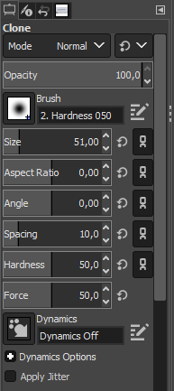
Opcije alatke Clone
Vrsta četkice
Veličina četkice

Slide 5
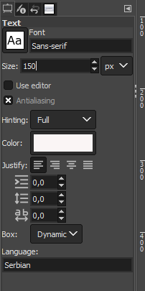
Izaberite alatku Text Tool i ukucajte svoje ime Veličina teksta 150, bold, boja bela
Izbor fonta
Izbor veličine teksta
Boja slova

Slide 6
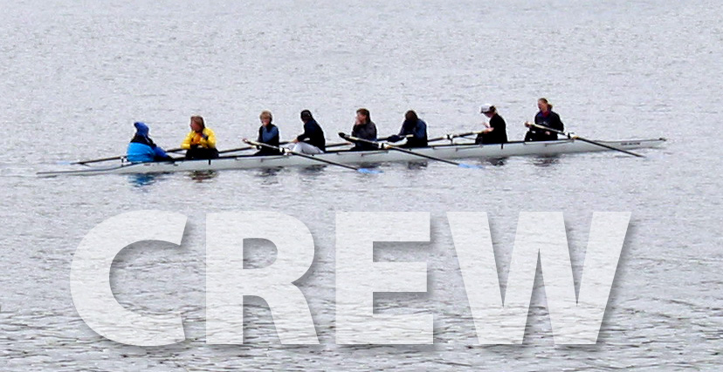

Slide 7
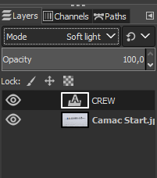
Paleta Layers
Mode ili režim mešanja boja
Providnost sloja
Trenutno izabrani sloj

Slide 8
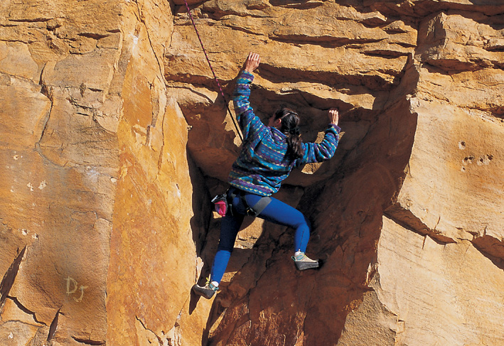
Otvori sliku Planinar Start koristeći komandu File – Open u folderu Computer – C – informatika -7. razred - Retusiranje
Treba da uklonimo nečistoće na steni I slova DJ

Slide 9
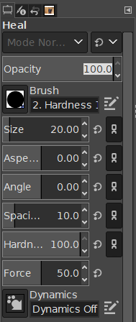
Alatka Healling Tool
Biramo komandu Healling Tool
(H – prečica sa tastature)
Podesi veličinu četkice na 20
Uzmi uzorak pored nečistoća na steni
Klikni na nečistoće na steni
Ova komanda će uklopiti
deo na koji je kliknuto u okolne pixele

Slide 10
HEALLING TOOL

